Slide 1
C语言程序设计2A （第五次课）

Slide 2
练习：以下程序功能为输入一条直线的两点坐标（英文逗号分隔开），并求出两点之间的长度。
注:两点之间长度的计算方法为求出横坐标之差的平方与纵坐标之差的平方之和，再对该和进行开平方。
相关数学函数原型为double pow( double x, double y)、double sqrt(double x)

Slide 3
#include<stdio.h>
#include <math.h>
struct point
{
double x;
double y;
};
struct LINE
{
struct point pt1;
struct point pt2;
};
int main(void)
{
struct LINE myline;
printf("请输入直线的第一个点坐标(pt1):x,y:");
//填写语句
printf("请输入直线的第二个点坐标(pt2):x,y:");
//填写语句
printf("两点之间的距离为:%.4f\n", );//填写输出项
return 0;
}

Slide 4
结构体与指针
运用 指向结构体变量的指针变量
指向结构体数组的指针变量

Slide 5
struct student
{
int num;
char name[20];
char Gender;
int age;
};
struct student stu; /*定义结构体变量*/
struct student *pstu; /*定义结构体指针变量*/
pstu = &stu;
怎样通过stu访问stu的成员？
stu.num = 1; /*成员运算符*/
strcpy(stu.name,”Mary”)
怎样通过pstu访问stu的成员？
(*pstu).num = 1;
pstu->age = 18; strcmp(pstu->name,”Richard”) /*指向运算符*/
第二种更常用
pstu
stu
&stu
num
name
Gender
age

Slide 6
练习题
struct student
{
int num;
char name[20];
char Gender;
struct date birthday;
};
请定义一个结构体变量、一个结构体指针变量，利用这个结构体指针变量，存储1位学生的信息，并输出这位学生的信息。

Slide 7
typedef struct date
{
int year;
int month;
int day;
}DATE;
typedef struct student
{ int num;
char name[20];
char Gender;
DATE birthday;
}STUDENT;

Slide 8
int main(void)
{
STUDENT stu,*pstu;
pstu=&stu;
printf("input num:"); scanf("%d",&pstu->num);
printf("\ninput name:"); scanf("%s",pstu->name);
getchar();
printf("\ninput Gender:"); scanf("%c",&pstu->Gender);
printf("\ninput year:"); scanf("%d",&pstu->birthday.year);
printf("\ninput month:"); scanf("%d",&pstu->birthday.month);
printf("\ninput day:"); scanf("%d",&pstu->birthday.day);

Slide 9
printf("No:%d\n",pstu->num);
printf("Name:%s\n",pstu->name);
printf("Gender:%c\n",pstu->Gender);
printf("Year:%d\n",pstu->birthday.year);
printf("Month:%d\n",pstu->birthday.month);
printf("Day:%d\n",pstu->birthday.day);
return 0;
}

Slide 10
结构体数组的指针
STUDENT stu[4];
STUDENT *pt;
pt = stu;
pt+1指向了何处？
pt+1或pt++,指针的变化是增加了一个结构体
数组成员的空间长度。即 sizeof（struct student）
如何使用pt引用stu[i]中的成员变量？
使用pt++或pt+i形式，指向stu[i]
pt->num
等价于 stu[i].num
pt
1
…
stu[0]
pt++
2
…
stu[1]
3
…
stu[2]
4
…
stu[3]

Slide 11
练习题
typedef struct date
{
int year;
int month;
int day;
}DATE;
typedef struct student
{ int num;
char name[20];
char Gender;
DATE birthday;
}STUDENT；
STUDENT stu[N];
利用指向结构体数组的指针变量，存储N个学生的信息，并输出这N个学生的信息。

Slide 12
#define N 2
typedef struct date{
int year;
int month;
int day;
}DATE;
typedef struct student
{ int num;
char name[20];
char gender;
DATE birthday;
}STUDENT;

Slide 13
int main(void)
{
STUDENT stu[N],*pstu;
int i;
pstu=stu;
请思考如何利用指针移动法访问数组元素？

Slide 14
for(;pstu< stu+N;pstu++)
{
printf("please input %dth student's information\n",i);
printf("input num:"); scanf("%d",&pstu->num);
printf("\ninput name:"); scanf("%s",pstu->name);
getchar();
printf("\ninput Gender:"); scanf("%c",&pstu->gender);
printf("\ninput year:"); scanf("%d",&pstu->birthday.year);
printf("\ninput month:"); scanf("%d",&pstu->birthday.month);
printf("\ninput day:"); scanf("%d",&pstu->birthday.day);
i++;
}

Slide 15
for(pstu = stu;pstu<stu+N ;pstu++)
printf("%d,%s,%c,%d,%d,%d\n",pstu->num,pstu->name,pstu->gender,pstu->birthday.year,pstu->birthday.month,pstu->birthday.day);
return 0;
}

Slide 16
请思考如何利用指针偏移量法访问数组元素？

Slide 17
for(i = 0;i < N ;i++)
{
printf("please input %dth student's information\n",i+1);
printf("input num:"); scanf("%d",&(pstu+i)->num);
printf("\ninput name:"); scanf("%s",(pstu+i)->name);
getchar();
printf("\ninput Gender:"); scanf("%c",&(pstu+i)->gender);
printf("\ninput year:"); scanf("%d",&(pstu+i)->birthday.year);
printf("\ninput month:");
scanf("%d",&(pstu+i)->birthday.month);
printf("\ninput day:"); scanf("%d",&(pstu+i)->birthday.day);
}

Slide 18
for(i = 0;i < N ;i++)
printf("%d,%s,%c,%d,%d,%d\n",
(pstu+i)->num,(pstu+i)->name,
(pstu+i)->gender,(pstu+i)->birthday.year,
(pstu+i)->birthday.month,
(pstu+i)->birthday.day);
return 0;
}

Slide 19
结构体与函数
结构体变量作为函数参数
结构体指针变量作为函数参数
结构体作为函数返回值类型
结构体指针作为函数返回值类型

Slide 20
typedef struct date
{
int year;
int month;
int day;
}DATE;
void func(DATE p)
{
p.year = 2000;
p.month = 5;
p.day = 22;
}
结构体与函数
运行结果：
A. 1999,4,23
1999,4,23
B. 1999,4,23
2000,5,22
int main(void)
{
DATE d;
d.year = 1999;
d.month = 4;
d.day = 23;
printf(“%d,%d,%d\n”, d.year, d.month, d.day);
func(d);
printf(“%d,%d,%d\n”, d.year, d.month, d.day);
return 0;
}
1999,4,23
1999,4,23
Notes:
A

Slide 21
typedef struct date
{
int year;
int month;
int day;
}DATE;
void func(DATE *p)
{
p->year = 2000;
p->month = 5;
p->day = 22;
}
结构体与函数
运行结果：
A. 1999,4,23
1999,4,23
B. 1999,4,23
2000,5,22
int main()
{
DATE d;
d.year = 1999;
d.month = 4;
d.day = 23;
printf(“%d,%d,%d\n”, d.year, d.month, d.day);
func(&d);
printf(“%d,%d,%d\n”, d.year, d.month, d.day);
return 0;
}
1999,4,23
2000,5,22
Notes:
B

Slide 22
typedef struct date
{
int year;
int month;
int day;
}DATE;
DATE func(void)
{
DATE da;
da.year = 2000;
da.month = 5;
da.day = 22;
return da;
}
结构体与函数
运行结果：
A. 1999,4,23
1999,4,23
B. 1999,4,23
2000,5,22
int main(void)
{
DATE d;
d.year = 1999;
d.month = 4;
d.day = 23;
printf(“%d,%d,%d\n”, d.year, d.month, d.day);
d = func();
printf(“%d,%d,%d\n”, d.year, d.month, d.day);
return 0;
}
1999,4,23
2000,5,22
Notes:
B

Slide 23
typedef struct date
{
int year;
int month;
int day;
}DATE;
DATE *func(void)
{
DATE da;
da.year = 2000;
da.month = 5;
da.day = 22;
return &da;
}
结构体与函数
函数返回值类型为指针时，不能将函数中的临时变量地址返回，因为函数运行结束后局部变量会被释放
int main(void)
{
DATE d,*pd;
pd = &d;
pd->year = 2012;
pd->month = 4;
pd->day = 23;
printf("%d,%d,%d\n", pd->year, pd->month, pd->day);
pd = func();
printf("%d,%d,%d\n", pd->year, pd->month, pd->day);
return 0;
}

Slide 24
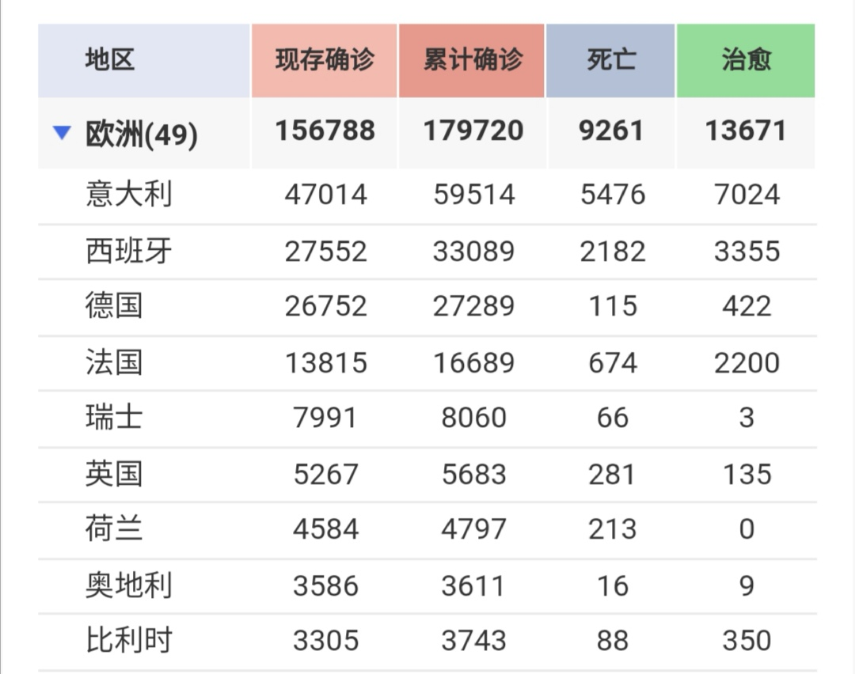
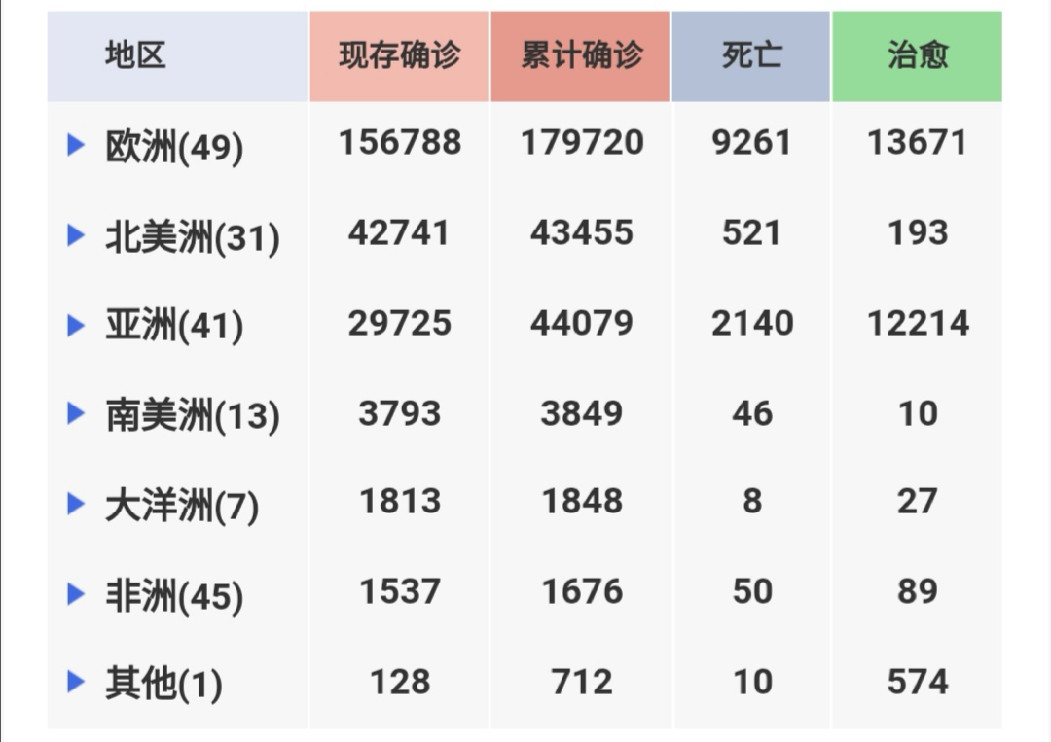
实战！
当前国外的新冠疫情较严重，请编写程序以更好地进行国外疫情信息的统计和展示。
（1）每条当天疫情信息包含国名、所属大洲、现存确诊人数、累计确诊人数、死亡人数、治愈人数， 累计确诊人数=现存确诊人数+死亡人数+治愈人数
（2）主函数完成数据结构的定义、主要控制流程以及各种输出
（3）主要功能由函数实现，包括输入疫情信息、输出疫情信息、统计当前欧洲的疫情信息、找出当前死亡人数最多的国家、按现存确诊人数对疫情信息进行排序

Slide 25
分析要点
（1）数据类型及数据量？
（2）主函数的处理流程
定义数据
调用函数输入数据、调用函数显示全部数据
输入要统计的大洲、调用函数统计当前欧洲的疫情信息、输出汇总欧洲疫情信息
调用函数找出死亡人数最多的国家、输出该国家疫情信息
调用函数按现存确诊人数对疫情信息进行排序、调用函数显示全部排序后的疫情信息
（3）各函数设计
void indata(?)
void outdata(?,?)
? statconti(?,?,?)
? Findmaxdea(?,?)
void sort(?,?)

Slide 26

课后作业
（1）课堂代码验证
（2）C2A实验2其余题目
（3）作业2

Slide 27
下一部分内容预告
（1）动态内存的申请
（2）什么是单链表
（3）单链表操作：创建、统计结点、查找结点、增加结点、删除结点、修改结点

